Slide 1
Introducing Entity Framework
Wei

Slide 2
Outlite
Introducing Entity Framework
Demo(basic CRUD)

Slide 3
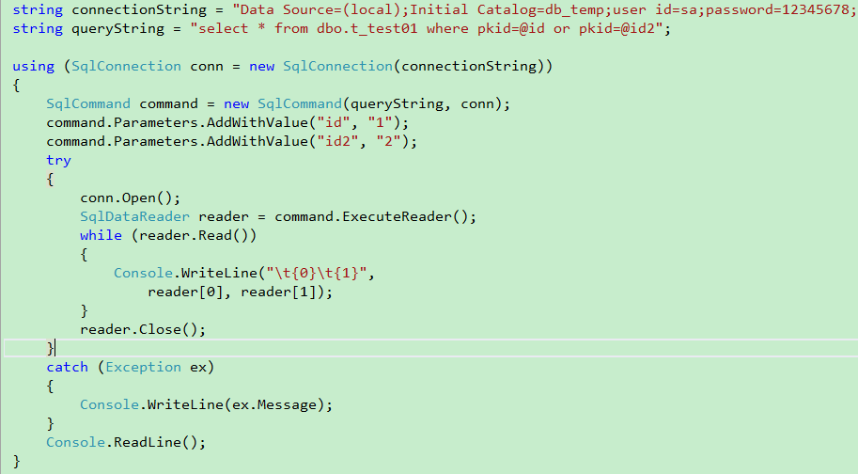
Traditional way

Slide 4
Traditional way
Tight coupling between application and DB
Hard to maintain
Security problem

Slide 5
What is Entity Framework
Entity Framework (又稱ADO.NET Entity Framework) 是微軟以 ADO.NET 為基礎所發展出來的物件關聯對應 (ORM) 解決方案。
Object Relational Mapping (ORM) is:(Wikipedia) A programming technique for converting data between incompatible type systems (such as DBMS) in relational databases and object-oriented programming languages.

Slide 6
Entity Framework
優點 :
loosely coupled(減少DB與Application 之間的藕合性)。
提供一個O/R Mapping的解決方案，使用物件導向設計角度來操作資料庫。
自動產生SQL語法，避免開發人員寫出不安全的應用程式(ex:SQL Injection)。

Slide 7
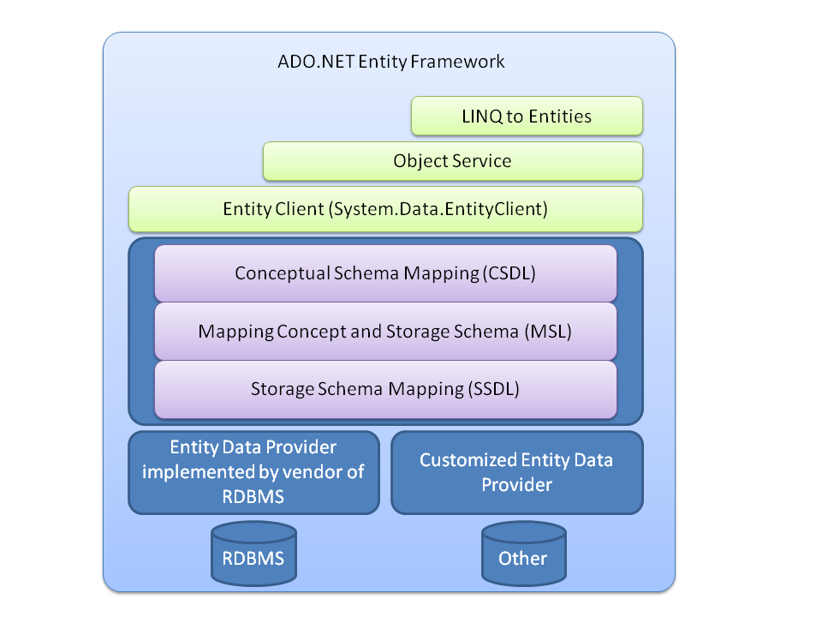
Entity Framework

Slide 8
Entity Framework
Database First
Model First
Code First
Model
code
Design time
Design time
DB
Model
code
Design time
Design time
DB
Model
code
Runtime
Runtime
DB

Slide 9
Querying
Language-Integrated Query (LINQ)
Entity SQL
不管是LINQ还是Entity SQL都最终會轉換成 對應DB 的SQL交给ADO.NET執行。

Slide 10
DEMO
使用
code first
DB first
Model first
快速建立兩個一對多的Table
CRUD operation
Demo 版本是EF6

Slide 11
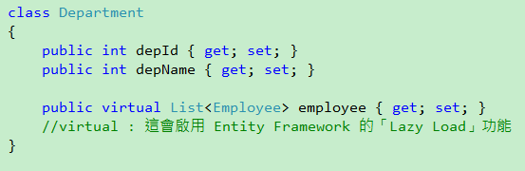
Demo:Code First

Slide 12
Lazy load & Eager fetch
Eager fetch : 表示取出這筆資料時，它關聯的數據也同時取出放入內存中。
Lazy load : 表示取出這筆資料時，它關聯的data並不取出來，要用時才會再次去DB取出。

Slide 13
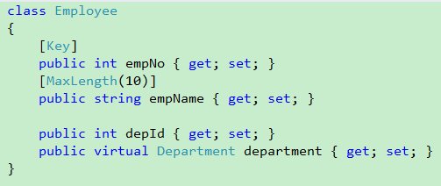
Demo:Code First

Slide 14
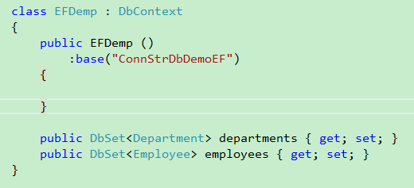
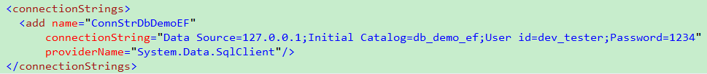
Demo:Code First

Slide 15
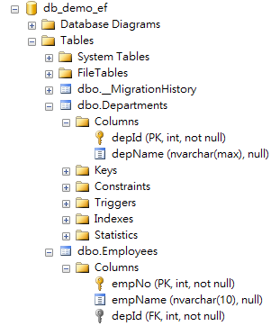
Demo:Code First

Slide 16
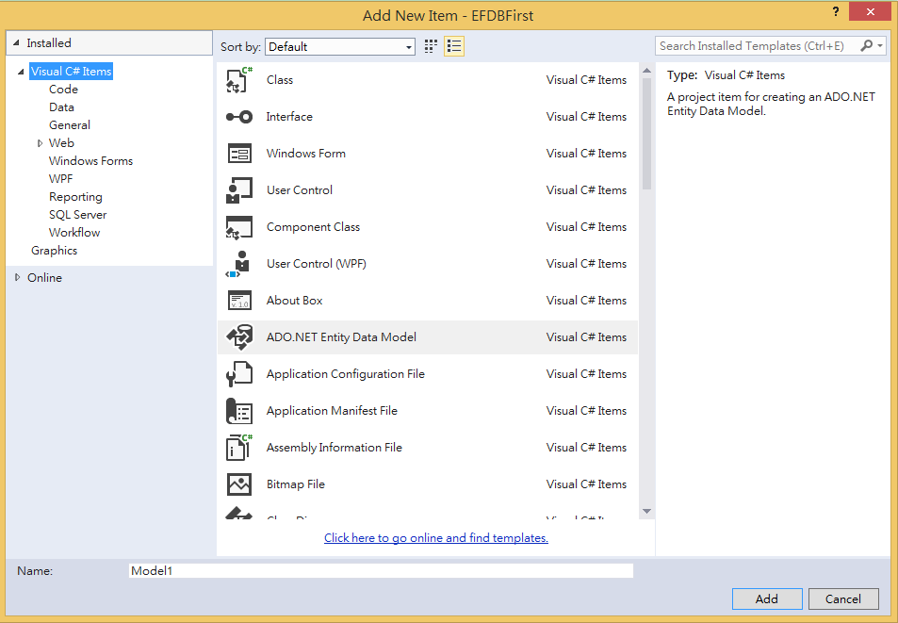
Demo:DB first

Slide 17
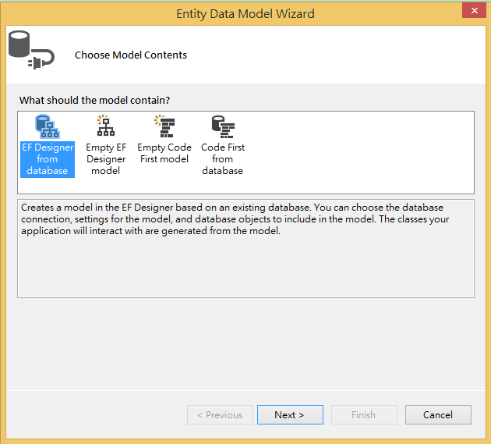
Demo:DB first

Slide 18
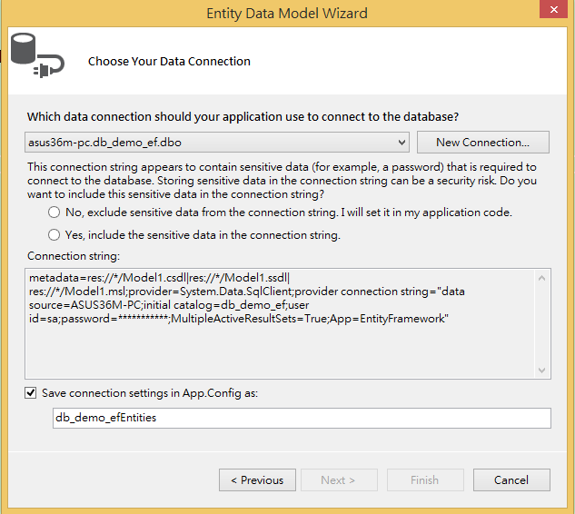
Demo:DB first

Slide 19
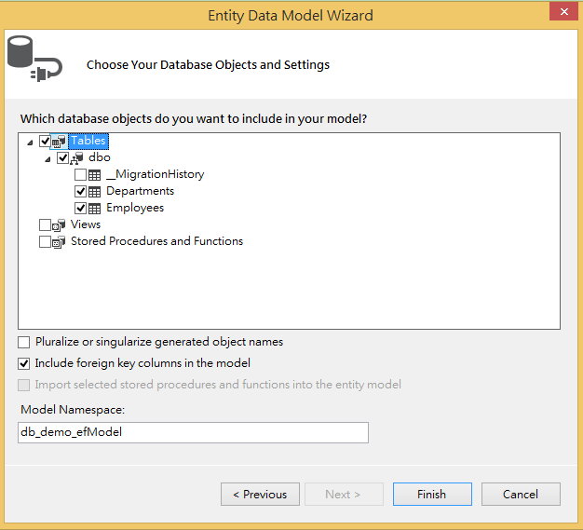
Demo:DB first

Slide 20
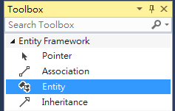
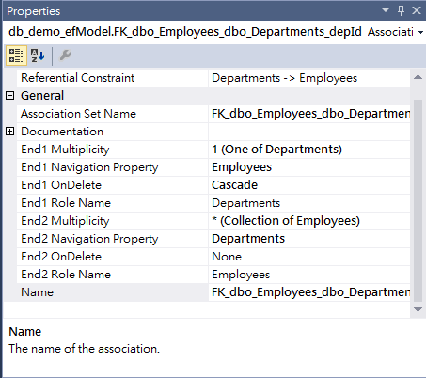
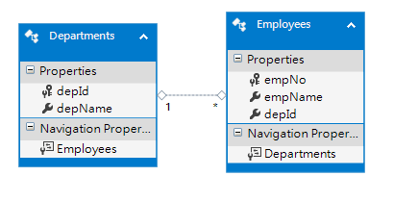
Demo:Model first
Entity Model Designer

Slide 21
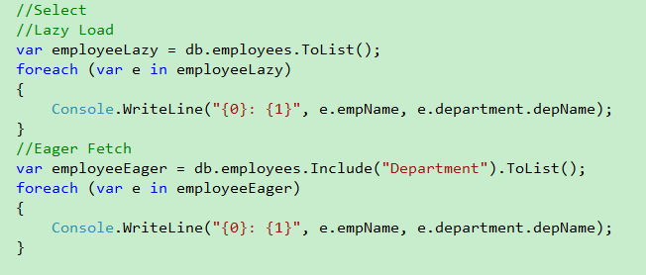
Select

Slide 22
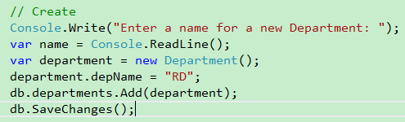
Create

Slide 23
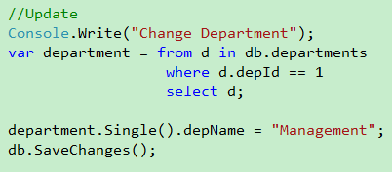
Update

Slide 24
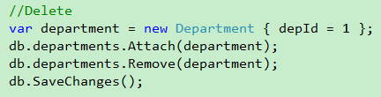
Delete

Slide 25
Summary
大量資料存取時產生的效能問題
Demo code :
https://github.com/Wei789/EF.git

